Slide 1
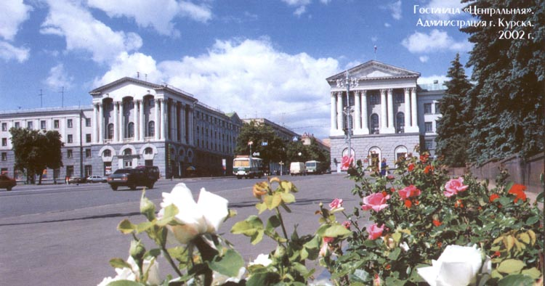
Обзорная экскурсия по городу Курску
Дунайцева А.В. учитель географии МКОУ «Калиновская средняя общеобразовательная школа
Далее

Slide 2
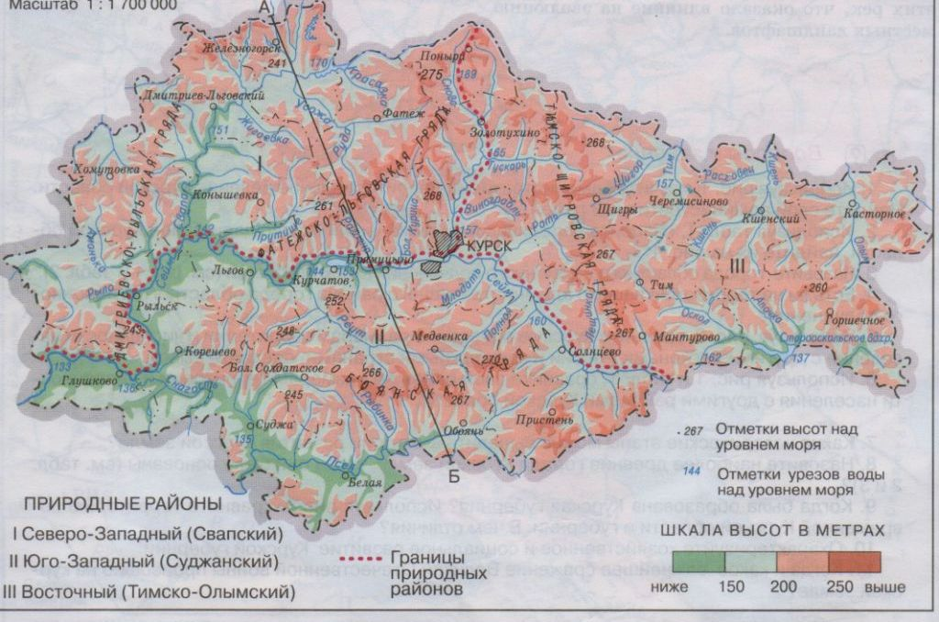
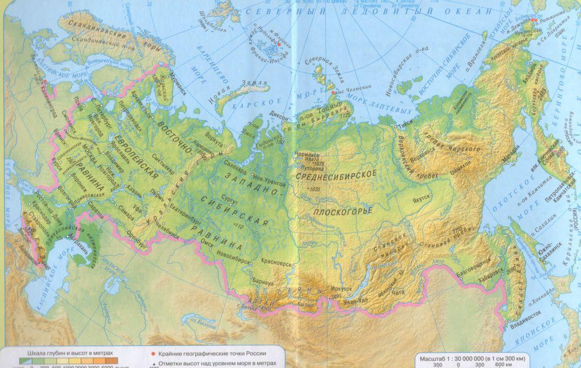
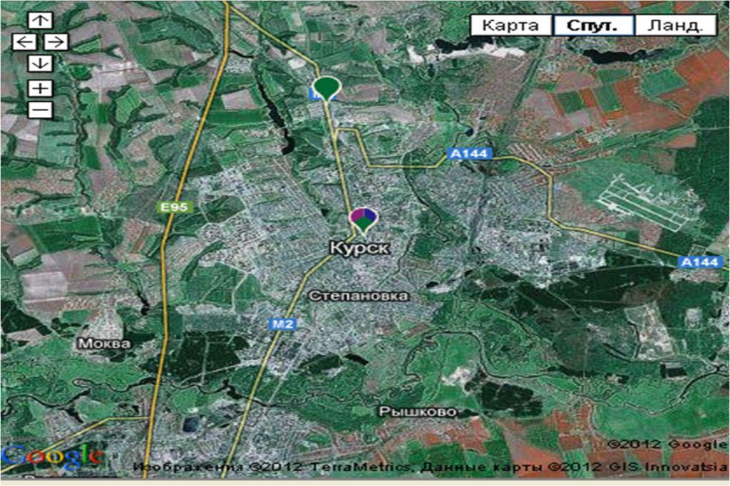
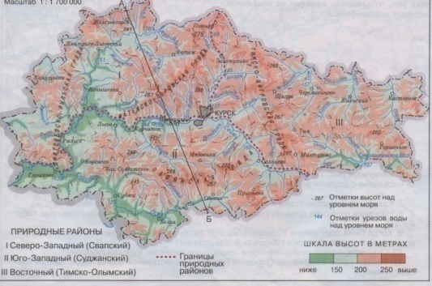
Далее

Slide 3
Приглашаю на экскурсию по замечательному городу Курску
Далее

Slide 4
1
2
3
4
5
Предлагаю следующий маршрут
Далее

Slide 5
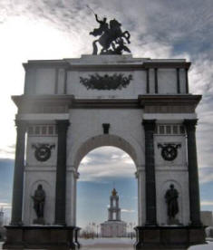
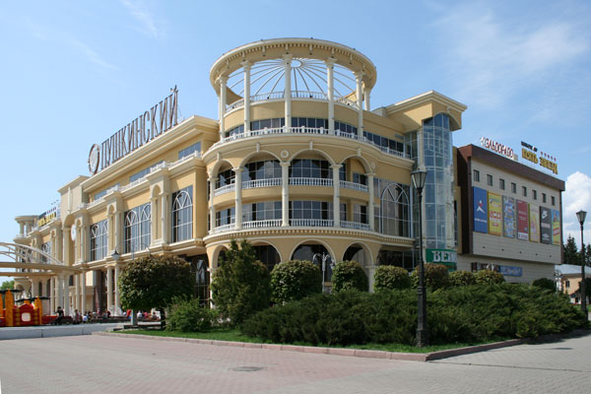
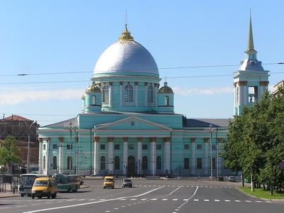
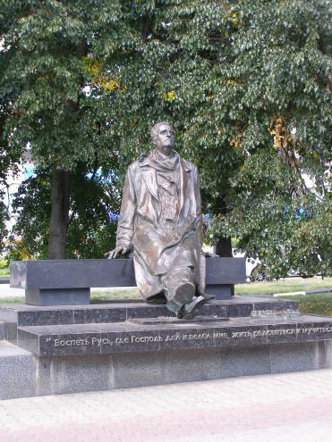
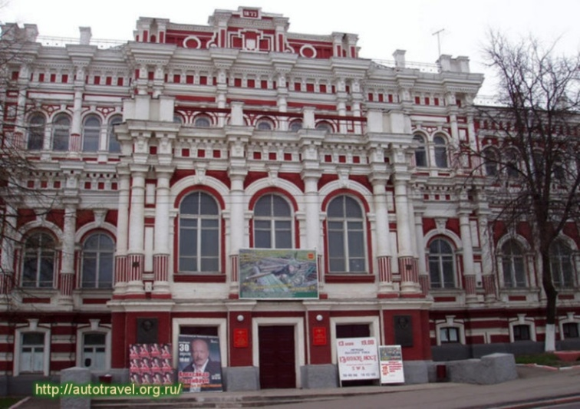
1
Мемориальный комплекс
2
ТЦ «Пушкинский»
3
ТЦ «Пушкинский»
4
5
Знаменский собор
Памятник Г.Свиридову
Дом офицеров. Планетарий
Выход
Ресурсы

Slide 6
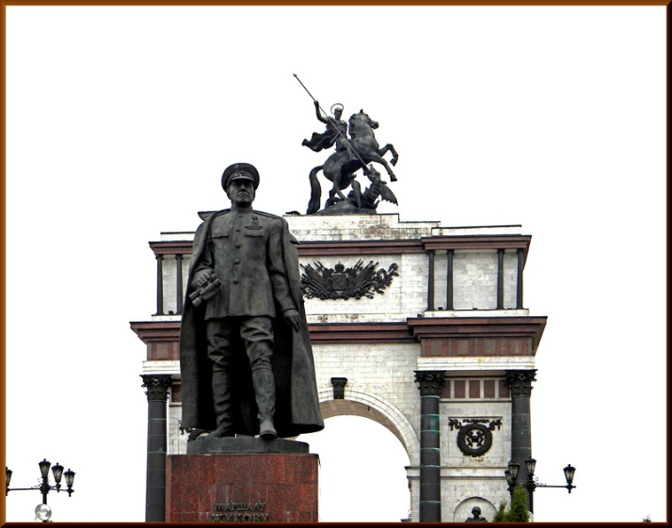
Мемориальный комплекс «Курская дуга» находится на въезде в город и воздвигнут в честь 55-летней годовщины Курской битвы, которая окончательно переломила ход Великой Отечественной войны.
Триумфальная арка с гербом города Курска, бронзовая скульптура маршала Г.К. Жукова, храм Георгия Победоносца.
Триумфальную арку, отделанную мрамором, высотой 24 м венчает бронзовая скульптура Георгия Победоносца . Рядом с могилой Неизвестного солдата - Вечный огонь и скульптурное изображение летящих журавлей.
Выход
Назад

Slide 7
Торговый центр
«Пушкинский» является одним из самых амбициозных коммерческих проектов.
Просторные торговые галереи, кинотеатры, фуд-корт и ресторан, детский игровой комплекс и удобный паркинг обеспечат максимально комфортное пребывание в торгово-развлекательном центре «Пушкинский».
Выход
Назад

Slide 8
Памятник Георгию Свиридову
23 сентября 2005 в Курске был открыт первый памятник композитору, на котором высечены его слова: «Воспеть Русь, где Господь дал и велел мне жить, радоваться и мучиться».
Выход
Назад

Slide 9
Знаменский собор - главная архитектурная доминанта Красной площади, Знаменский собор, считается Первым храмом г. Курска. Заложен на месте Малого Острожка, в честь иконы «Знамение» Божией Матери. На территории монастыря построен Знаменский собор(1826 г) в честь победы России в войне 1812 года.
Выход
Назад

Slide 10
Планетарий в Курске уже существует более 50 лет и до того как попасть в Дом Офицеров, работал сначала в Знаменском соборе, потом ещё в какой-то церкви. Сейчас относится к филиалу Курского Краеведческого музея и является единственным в Черноземье. Поэтому сюда приезжают с соседних областей, да и не только, судя по записям в «Книге отзывов».
Выход
Назад

Slide 11
Ресурсы:
http://radikal.ua/data/upload/fb1a9/49112/c9eaba47cf.jpg - Знаменский собор
http://www.new-art21.ru/kursk/5_1.jpg - ТЦ Пушкинский
http://autotravel.ru/phalbum/10144/101.jpg - Дом офицеров (планетарий)
http://img-fotki.yandex.ru/get/4421/55543982.ba/0_b1183_2ed43d25_L - Георгий Победоносец
http://img-fotki.yandex.ru/get/4714/55543982.ba/0_b117e_cbafde7b_XL - скульптура Г.Жукова
http://www.gokursk.ru/visit/landmarks/kursk/64-2011-03-13-18-46-06.html - текст о Свиридове
http://www.shopandmall.ru/mr.php?pg=902&cod=902 – текст о ТЦ
http://www.ruschudo.ru/miracles/256/ - текст о мемориале
http://kursk-museum.ru/index.php/menuplanet.html - текст о планетарии
http://animashky.ru/flist/obtransp/1/26.gif - автобус
http://maps.yandex.ru/?ll=36.178882%2C51.741277&spn=0.047207%2C0.018197&z=15&l=map – карта Курска
http://www.old.kurskcity.ru/foto/n-21.jpg - вид Курска
Выход

